Slide 1
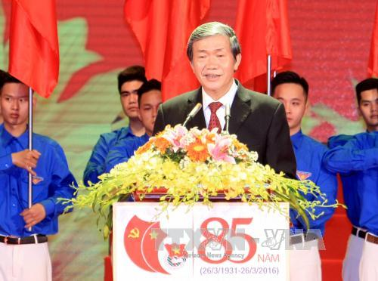
Tài liệu
SINH HOẠT CHI ĐOÀN
ĐOÀN THANH NIÊN CỘNG SẢN HỒ CHÍ MINH
THÁNG 4
2016
NỘI DUNG CHÍNH
ĐẢNG, NHÀ NƯỚC ĐẶT NIỀM TIN VÀO THẾ HỆ TRẺ
(Đồng chí Đinh Thế Huynh, Ủy viên Bộ Chính trị,
Thường trực Ban Bí thư Trung ương Đảng)
Truyền thống
Tư tưởng
Thông tin thời sự
Góc nhìn trẻ
Sắc màu cơ sở
Đảng, Nhà nước và nhân dân luôn đặt niềm tin, sự kỳ vọng vào thế hệ trẻ. Đồng thời mong mỏi, đòi hỏi và tin tưởng rằng, thế hệ trẻ hôm nay thật sự là lớp người mới có tâm hồn trong sáng, có trí tuệ, hiểu biết, sống có hoài bão, lý tưởng, có nghề nghiệp vững vàng, vững tin vào tiền đồ, tương lai hạnh phúc, cống hiến xứng đáng cho Tổ quốc, cho nhân dân.
Tối 25/3/2016, đồng chí Đinh Thế Huynh, Ủy viên Bộ Chính trị, Thường trực Ban Bí thư đã có bài phát biểu quan trọng tại Lễ kỷ niệm 85 năm Ngày thành lập Đoàn Thanh niên Cộng sản Hồ Chí Minh và trao Giải thưởng Lý Tự Trọng năm 2016. Ban Biên tập trân trọng giới thiệu Bài phát biểu của đồng chí:
“...Hôm nay, chúng tôi rất vui mừng đến dự Lễ kỷ niệm 85 năm Ngày thành lập Đoàn Thanh niên Cộng sản Hồ Chí Minh và trao Giải thưởng Lý Tự Trọng năm 2016. Thay mặt lãnh đạo Đảng, Nhà nước, tôi xin nhiệt liệt chúc mừng Đoàn Thanh niên Cộng sản Hồ Chí Minh và xin gửi đến các đồng chí lãnh đạo, các vị đại biểu, các đồng chí cán bộ đoàn qua các thời kỳ; và qua các đồng chí, gửi tới toàn thể cán bộ, đoàn viên, hội viên, thanh niên, thiếu niên và
1
THÁNG 4
2016
Tài liệu
SINH HOẠT CHI ĐOÀN

Slide 2
ĐẢNG, NHÀ NƯỚC ĐẶT NIỀM TIN VÀO THẾ HỆ TRẺ
nhi đồng cả nước lời thăm hỏi chân tình và lời chúc tốt đẹp nhất. Nhân dịp này, tôi nhiệt liệt chúc mừng, biểu dương những cán bộ Đoàn và đoàn viên tiêu biểu được trao Giải thưởng Lý Tự Trọng năm nay.
... Đoàn Thanh niên Cộng sản Hồ Chí Minh ra đời trong phong trào đấu tranh cách mạng của nhân dân ta dưới sự lãnh đạo của Đảng, được Đảng và Bác Hồ kính yêu thường xuyên chăm lo, rèn luyện. Trải qua 85 năm xây dựng, phát triển và trưởng thành, Đoàn Thanh niên Cộng sản Hồ Chí Minh đã khẳng định bản lĩnh cách mạng, lòng trung thành với Đảng, với dân tộc, là lực lượng xung kích cách mạng, là tổ chức hạt nhân chính trị của thanh niên Việt Nam, đội hậu bị tin cậy của Đảng, là trường học xã hội chủ nghĩa của thanh niên Việt Nam. Từ các phong trào rộng lớn do Đoàn phát động và tổ chức triển khai như “Thi đua giết giặc lập công”, “Ba sẵn sàng”, “Năm xung phong” với ý chí “Quyết tử cho Tổ quốc quyết sinh”, “Xẻ dọc Trường Sơn đi cứu nước”, lớp lớp thanh niên Việt Nam đã chiến đấu, cống hiến và hy sinh cho Tổ quốc, khẳng định là lực lượng hùng hậu, đội quân xung kích cách mạng, tiêu biểu cho ý chí bất khuất của dân tộc Việt Nam Anh hùng, góp phần xứng đáng vào thắng lợi của sự nghiệp cách mạng vĩ đại của nhân dân ta, tô thắm truyền thống yêu nước, anh dũng, kiên cường, cần cù, thông minh, sáng tạo của dân tộc ta.
...Trong sự nghiệp xây dựng, phát triển đất nước ngày nay, nhất là trong những năm đổi mới vừa qua, thế hệ trẻ nước nhà hăng hái thi đua học tập, lao động sáng tạo, tiếp thu tri thức, khoa học và công nghệ mới, vươn lên thoát nghèo, lập thân, lập nghiệp, xung kích, tình nguyện cống hiến xây dựng và bảo vệ Tổ quốc. Các phong trào, chương trình hành động của Đoàn tạo môi trường thực tiễn sinh động để đoàn viên, thanh niên rèn luyện, cống hiến và trưởng thành.
...Với những cống hiến to lớn trong 85 năm qua, Đoàn Thanh niên Cộng sản Hồ Chí Minh và tuổi trẻ Việt Nam đã hai lần được Đảng, Nhà nước tặng thưởng Huân chương Sao vàng và nhiều phần thưởng cao quý khác. Điều đó khẳng định sự ghi nhận, đánh giá cao của Đảng, Nhà nước và nhân dân ta đối với những cống hiến xứng đáng của thế hệ trẻ nước nhà và sự phát triển, lớn mạnh của Đoàn Thanh niên Cộng sản Hồ Chí Minh.
Thay mặt lãnh đạo Đảng và Nhà nước, tôi nhiệt liệt chúc mừng Đoàn Thanh niên Cộng sản Hồ Chí Minh nhân kỷ niệm 85 năm Ngày thành lập và chúc mừng, biểu dương sự nỗ lực phấn đấu và những đóng góp to lớn của các thế hệ cán bộ, đoàn viên, thanh niên trong cả nước.
...Hiện nay, toàn Đảng, toàn dân và toàn quân ta đang nỗ lực tổ chức học tập, quán triệt, tuyên truyền triển khai thực hiện thắng lợi Nghị quyết Đại hội lần thứ XII của Đảng. Trong bối cảnh tình hình thế giới và trong nước thời cơ, thuận lợi và khó khăn, thách thức đan xen; đặt ra nhiều vấn đề mới, yêu cầu mới to lớn
2
THÁNG 4
2016
Tài liệu
SINH HOẠT CHI ĐOÀN

Slide 3
ĐẢNG, NHÀ NƯỚC ĐẶT NIỀM TIN VÀO THẾ HỆ TRẺ
đối với sự nghiệp đổi mới, phát triển đất nước và bảo vệ độc lập, chủ quyền, thống nhất, toàn vẹn lãnh thổ của Tổ quốc, đòi hỏi toàn Đảng, toàn dân, toàn quân ta, nhất là thế hệ trẻ, phải phấn đấu quyết liệt hơn, đẩy mạnh toàn diện, đồng bộ công cuộc đổi mới; bảo vệ vững chắc độc lập chủ quyền và toàn vẹn lãnh thổ của Tổ quốc, đồng thời giữ vững môi trường hòa bình, ổn định để phát triển đất nước, phấn đấu sớm đưa nước ta cơ bản trở thành nước công nghiệp theo hướng hiện đại.
Tự hào, phát huy truyền thống vẻ vang 85 năm qua, để góp phần thực hiện thắng lợi Nghị quyết Đại hội lần thứ XII của Đảng, tiếp tục viết tiếp những trang sử vẻ vang trong giai đoạn mới, Đoàn Thanh niên Cộng sản Hồ Chí Minh cần thực hiện tốt những nội dung sau:
Một là, tăng cường công tác giáo dục chính trị tư tưởng, giáo dục truyền thống, bồi dưỡng lý tưởng cách mạng, rèn luyện đạo đức, lối sống văn hóa cho thanh niên, thiếu niên, góp phần xây dựng lớp đoàn viên, thanh niên, đội viên thời kỳ mới vừa hồng, vừa chuyên, có “tâm trong - trí sáng - hoài bão lớn”, kế tục xứng đáng sự nghiệp cách mạng của Đảng ta, dân tộc ta. Đoàn Thanh niên Cộng sản Hồ Chí Minh phải thường xuyên đổi mới nội dung, phương thức, nâng cao hiệu quả công tác giáo dục; thực hiện tốt hơn nữa chức năng là trường học xã hội chủ nghĩa của thanh niên. Tiếp tục tổ chức cho thanh niên học tập và làm theo tư tưởng, đạo đức, phong cách Hồ Chí Minh. Tổ chức các hoạt động sôi nổi, thiết thực phù hợp với từng độ tuổi, từng địa bàn để thanh niên hăng hái, tự giác tham gia; qua đó, bày tỏ tình cảm, thể hiện trách nhiệm của mình đối với quê hương, đất nước, đối với Đảng, Nhà nước bằng những việc làm có ý nghĩa thiết thực hằng ngày.
Hai là, khuyến khích, cổ vũ thanh niên nuôi dưỡng ước mơ, hoài bão, lập thân, lập nghiệp, xung kích, làm chủ khoa học, công nghệ hiện đại. Tổ chức phong trào sâu rộng thanh niên tình nguyện, tuổi trẻ sáng tạo trong xây dựng và bảo vệ Tổ quốc. Đoàn Thanh niên Cộng sản Hồ Chí Minh cần tổ chức cho thanh niên tham gia thực hiện các chương trình, dự án, phần việc thanh niên, nhất là ở vùng sâu, vùng xa, biên giới, hải đảo Tổ quốc; tạo ra những công trình, những sản phẩm cụ thể mang dấu ấn tài năng, trí tuệ, sức vóc và lao động sáng tạo của thanh niên. Tổ chức sâu rộng, thiết thực, hiệu quả các phong trào hành động cách mạng trong đoàn viên, thanh niên, trong đó rất chú trọng phát huy sự năng động, dám nghĩ, dám làm, tinh thần dấn thân, tình nguyện, sáng tạo của thanh niên, khơi dậy và cổ vũ tinh thần khởi nghiệp trong thanh niên. Đồng thời, phải bám sát sự lãnh đạo, chỉ đạo của cấp ủy, tổ chức Đảng, chính quyền các cấp, phối hợp chặt chẽ với các ngành, MTTQ Việt Nam và các tổ chức chính trị - xã hội, huy động sự tham gia của toàn xã hội chăm lo đời sống vật chất, tinh thần của đoàn viên, thanh niên, thiếu niên, nhi đồng tốt hơn nữa, thiết thực hơn nữa; đồng hành
3
THÁNG 4
2016
Tài liệu
SINH HOẠT CHI ĐOÀN

Slide 4
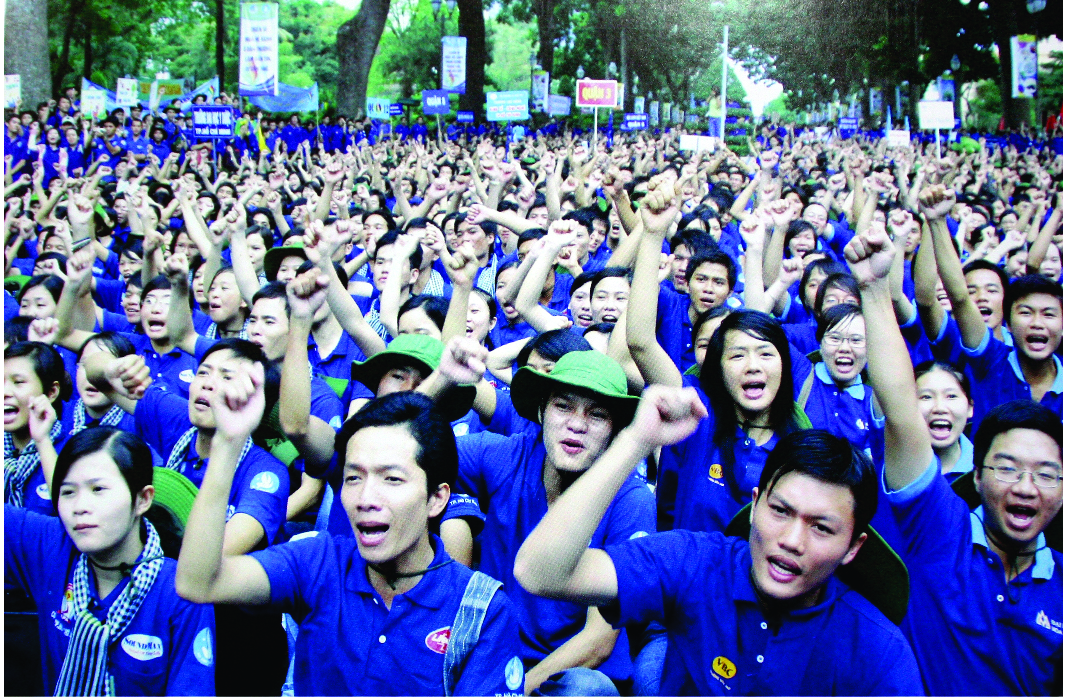
ĐẢNG, NHÀ NƯỚC ĐẶT NIỀM TIN VÀO THẾ HỆ TRẺ
cống hiến cho đất nước, cho nhân dân và lập thân, lập nghiệp.
Ba là, nhận thức sâu sắc và thực hiện tốt hơn nữa vai trò, chức năng, nhiệm vụ của Đoàn Thanh niên Cộng sản Hồ Chí Minh, phát huy những thành tựu to lớn, những bài học kinh nghiệm quý báu đã tích lũy được qua các thời kỳ, khắc phục những mặt còn hạn chế; không ngừng đổi mới nội dung và phương thức hoạt động, nâng cao chất lượng tổ chức, hiệu quả hoạt động của Đoàn Thanh niên Cộng sản Hồ Chí Minh. Quan tâm chăm lo bồi dưỡng đội ngũ cán bộ đoàn, đào tạo lãnh đạo trẻ, đoàn viên ưu tú để giới thiệu với Đảng; giới thiệu những cán bộ trẻ, có phẩm chất đạo đức, năng lực công tác tốt, có triển vọng, bổ sung vào đội ngũ cán bộ của hệ thống chính trị. Tăng cường kiến thức, năng lực hội nhập quốc tế cho cán bộ đoàn, đoàn viên, thanh niên trong bối cảnh nước ta hội nhập quốc tế ngày càng sâu, rộng. Thu hút đông đảo thanh niên, thiếu niên và nhi đồng tham gia các tổ chức do Đoàn Thanh niên Cộng sản Hồ Chí Minh làm nòng cốt và phụ trách. Vận động, tập hợp đoàn kết đông đảo mọi tầng lớp thanh niên, nhất là thanh niên nông thôn, thanh niên công nhân trong các khu công nghiệp, khu chế xuất, thanh niên vùng đồng bào các dân tộc thiểu số, thanh niên là tín đồ tôn giáo, thanh niên là người Việt Nam định cư ở ngoài nước tham gia các hoạt động, các phong trào góp phần đẩy mạnh sự nghiệp công nghiệp hóa, hiện đại hóa, hội nhập quốc tế, xây dựng và bảo vệ Tổ quốc.
Tôi đề nghị cấp ủy, chính quyền, MTTQ Việt Nam và đoàn thể nhân dân các cấp quán triệt, nâng cao nhận thức, trách nhiệm đối với việc chăm lo, bồi dưỡng, giáo dục và phát huy vai trò, tiềm năng của thế hệ trẻ; lắng nghe thanh niên nói, động viên, định hướng thanh niên làm, ủng hộ, đồng hành với những đổi mới, sáng tạo để phát huy vai trò và khả năng cống hiến của thanh niên. Cần tập trung thể chế hóa, cụ thể hóa các chủ trương, quan điểm của Đảng về thanh niên và công tác thanh niên được thể hiện trong Nghị quyết Đại hội lần thứ XII của Đảng, Nghị quyết Trung ương 7 (khóa X) về “Tăng cường sự lãnh đạo của Đảng đối với công tác thanh niên thời kỳ đẩy mạnh công nghiệp hóa, hiện đại hóa”, Chỉ thị số 42 của Ban Bí thư Trung ương Đảng (khóa XI) về “Tăng cường sự lãnh đạo của Đảng đối với công tác giáo dục lý tưởng cách mạng, đạo đức, lối sống văn hóa cho thế hệ trẻ giai đoạn 2015 - 2030”. Tập trung lãnh đạo, chỉ đạo
4
THÁNG 4
2016
Tài liệu
SINH HOẠT CHI ĐOÀN

Slide 5
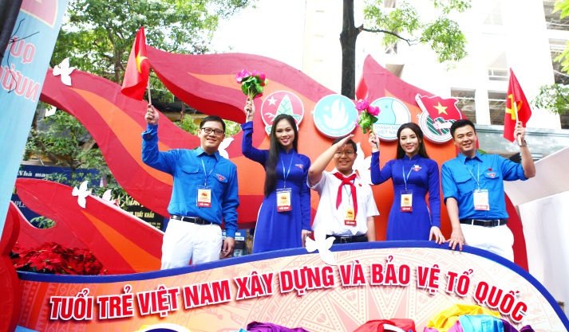
ĐẢNG, NHÀ NƯỚC ĐẶT NIỀM TIN VÀO THẾ HỆ TRẺ
xây dựng môi trường xã hội, môi trường văn hóa lành mạnh, trong đó cán bộ, đảng viên, các bậc làm cha, làm mẹ, các bậc đàn anh đi trước hết lòng tin yêu, chăm sóc và nêu gương cho thanh niên, thiếu niên noi theo; tạo điều kiện để thế hệ trẻ học tập, rèn luyện, phấn đấu trưởng thành. Chính quyền, MTTQ Việt Nam, các tổ chức chính trị - xã hội, các đoàn thể nhân dân, nhà trường và mọi người, mọi nhà thường xuyên quan tâm, phối hợp tốt với Đoàn Thanh niên Cộng sản Hồ Chí Minh trong giáo dục, rèn luyện và chăm lo cho thế hệ trẻ. Tập trung xây dựng và tổ chức thực hiện tốt các cơ chế, chính sách phù hợp, tạo điều kiện thuận lợi để thế hệ trẻ học tập, rèn luyện, lao động, sáng tạo, giải trí, phát triển toàn diện cả về phẩm chất đạo đức, trí tuệ, thể lực, kỹ năng sống, chuyên môn nghề nghiệp để họ trước hết trở thành những người tử tế, trở thành những người Việt Nam yêu nước, nhân ái, nghĩa tình, trung thực, đoàn kết, cần cù, sáng tạo, trọng đạo lý làm người, yêu chuộng hòa bình và công lý.
...Đảng, Nhà nước và nhân dân ta luôn đặt niềm tin, sự kỳ vọng vào thế hệ trẻ - những người chủ tương lai của nước nhà, lực lượng xung kích trong sự nghiệp công nghiệp hóa, hiện đại hóa đất nước, hội nhập quốc tế, xây dựng và bảo vệ Tổ quốc. Đồng thời mong mỏi, đòi hỏi và tin tưởng rằng, thế hệ trẻ hôm nay, với tinh thần xung kích, tình nguyện, sáng tạo, sẽ tiếp tục kế thừa và phát huy truyền thống tốt đẹp của dân tộc, tiếp thu tinh hoa văn hóa và thành tựu khoa học công nghệ của nhân loại, thông qua học tập, lao động và rèn luyện, ngày càng hoàn thiện mình, thật sự là lớp người mới có tâm hồn trong sáng, có trí tuệ, hiểu biết, sống có hoài bão, lý tưởng, có nghề nghiệp vững vàng, vững tin vào tiền đồ, tương lai hạnh phúc, cống hiến xứng đáng cho Tổ quốc, cho nhân dân. Đoàn Thanh niên Cộng sản Hồ Chí Minh tiếp tục thực hiện tốt vai trò là hạt nhân chính trị, nòng cốt trong phong trào thanh niên, xứng đáng là trường học xã hội chủ nghĩa của thanh niên, đội hậu bị tin cậy của Đảng.
(Ban Tuyên giáo Trung ương Đoàn tổng hợp)
5
THÁNG 4
2016
Tài liệu
SINH HOẠT CHI ĐOÀN

Slide 6
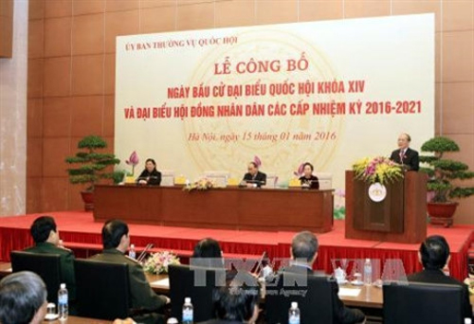
TƯ TƯỞNG
Cần tỉnh táo trước những thủ đoạn phá hoại
cuộc bầu cử Quốc hội khóa XIV
Việc lựa chọn, giới thiệu người ứng cử và tự ứng cử phải bảo đảm theo đúng quy trình, trong đó phải bảo đảm việc tổ chức hiệp thương giới thiệu người ra ứng cử đại biểu Quốc hội theo đúng quy định của pháp luật…
Vừa qua, Bộ Chính trị đã ra Chỉ thị (số 51-CT/TW, ngày 4 tháng 1 năm 2016) về lãnh đạo cuộc bầu cử đại biểu Quốc hội khóa XIV và bầu cử đại biểu Hội đồng nhân dân các cấp nhiệm kỳ 2016-2021. Cuộc bầu cử lần này là sự kiện chính trị quan trọng diễn ra trong thời điểm Đại hội đại biểu toàn quốc lần thứ XII của Đảng vừa thành công tốt đẹp. Đây cũng là hoạt động của toàn Đảng, toàn dân và toàn quân ta tiếp tục thực hiện Cương lĩnh xây dựng đất nước trong thời kỳ quá độ lên chủ nghĩa xã hội (bổ sung, phát triển năm 2011); triển khai thực hiện Hiến pháp năm 2013 và các luật về tổ chức bộ máy nhà nước... Thế nhưng trên một số trang mạng tự gọi là “Lề dân”, có người xem sự kiện này là “cơ hội” để xuyên tạc bản chất tốt đẹp của chế độ ta. Có kẻ đã post bài lên mạng rằng: Đối với Đảng Cộng sản Việt Nam, việc đề cử chỉ là “độc quyền của Đảng” và các tổ chức “nối dài” của họ. Ngoài “vài” người được Đảng lựa chọn “ngầm”, hầu hết những người tự ứng cử bị loại bỏ một cách “không thương tiếc". Và người ta “kêu gọi” các nhà “dân chủ” mạng hãy “tự ứng cử”. Thậm chí trên mạng người ta đang hô hào “ký tên” ảo tung hô, ủng hộ cho người này, người kia…
Ảnh: Thông tấn xã Việt Nam
Cần phải thấy rõ, với họ việc “tự ứng cử” không nhằm tham gia cuộc bầu cử với ý thức trách nhiệm của một công dân, mà chỉ với một mục tiêu duy nhất là gây rối, phá hoại cuộc bầu cử mà thôi. Chính họ cũng đã nói ra điều này, họ viết: Tự ứng cử là nhằm “Thực thi quyền ứng cử của mình, để phá bỏ “các thủ tục”,
6
THÁNG 4
2016
Tài liệu
SINH HOẠT CHI ĐOÀN

Slide 7
TƯ TƯỞNG
Cần tỉnh táo trước những thủ đoạn phá hoại
cuộc bầu cử Quốc hội khóa XIV
“mưu mẹo phi dân chủ” được thiết kế trong các khâu của quy định hiện hành như Hội nghị cử tri…”. Thực tế cho thấy tất cả những điều họ tung trên mạng chỉ nhằm xuyên tạc, bôi nhọ chế độ ta nói chung, Hiến pháp và pháp luật về bầu cử của Nhà nước ta nói riêng. Và mục tiêu cụ thể của họ là gây rối cuộc bầu cử vào sắp tới.
Lịch sử cách mạng nước ta cho thấy, hiếm có một Đảng chính trị nào như Đảng Cộng sản Việt Nam đã sớm ý thức được quyền lực nhà nước và xã hội phải thuộc về nhân dân. Bởi vậy, ngay sau khi lãnh đạo cuộc cách mạng giành được độc lập (tháng Tám 1945), Đảng Cộng sản Việt Nam đã quyết định sớm tiến hành Tổng tuyển cử trong cả nước, bầu ra Chính phủ. Ngày 6-1-1946, thực hiện chỉ đạo của Đảng Cộng sản Việt Nam, cuộc Tổng tuyển cử đã diễn ra trong cả nước; tiếp đó là thành lập Quốc hội và lập ra Chính phủ và chính quyền các cấp. Các cuộc bầu cử Quốc hội khóa tiếp theo đều thực hiện theo tinh thần quyền lực Nhà nước phải thuộc về nhân dân. Hiến pháp 2013 đã tái khẳng định: “Nhà nước Cộng hòa xã hội chủ nghĩa Việt Nam là Nhà nước pháp quyền xã hội chủ nghĩa của Nhân dân, do Nhân dân, vì Nhân dân… Nước Cộng hòa xã hội chủ nghĩa Việt Nam do Nhân dân làm chủ; tất cả quyền lực nhà nước thuộc về Nhân dân”.
Chỉ thị (số 51-CT/TW, ngày 4-1-2016) của Bộ Chính trị yêu cầu các cấp ủy, các tổ chức đảng lãnh đạo, chỉ đạo cuộc bầu cử theo tinh thần:
- Bảo đảm cuộc bầu cử được tiến hành dân chủ, bình đẳng, đúng pháp luật; giới thiệu những người tiêu biểu, có quan điểm, lập trường chính trị vững vàng, đủ tiêu chuẩn theo quy định của pháp luật, đặc biệt “Không đưa vào danh sách ứng cử người có biểu hiện cơ hội chính trị, tham vọng quyền lực; có tư tưởng cục bộ, bảo thủ".
- Rút kinh nghiệm từ các khóa trước, Chỉ thị 51 yêu cầu cuộc bầu cử lần này cần chú ý đến cơ cấu đại biểu hợp lý: Giảm hợp lý số đại biểu công tác tại cơ quan hành chính; tăng số lượng đại biểu chuyên trách; bảo đảm tỷ lệ người ứng cử là phụ nữ, người dân tộc thiểu số có tỷ lệ hợp lý đại biểu các tôn giáo, đại biểu trẻ tuổi, đại biểu là các nhà khoa học, trí thức, văn nghệ sĩ, đại biểu xuất thân từ công nhân, nông dân, doanh nhân, đại diện các hiệp hội, nghiệp đoàn về các lĩnh vực sản xuất, kinh doanh…
Việc lựa chọn, giới thiệu người ứng cử và tự ứng cử phải bảo đảm theo đúng quy trình, trong đó phải bảo đảm việc tổ chức hiệp thương giới thiệu người ra ứng cử đại biểu Quốc hội theo đúng quy định của pháp luật… Hiệp thương giữa các tổ chức chính trị, xã hội để giới thiệu đại biểu là một nét ưu việt của chế
7
THÁNG 4
2016
Tài liệu
SINH HOẠT CHI ĐOÀN

Slide 8
TƯ TƯỞNG
Cần tỉnh táo trước những thủ đoạn phá hoại
cuộc bầu cử Quốc hội khóa XIV
độ ta. Chỉ với các tổ chức chính trị-xã hội mới có thể nhìn nhận bao quát được các nhóm xã hội đồng thời trao đổi để đi đến một cơ cấu đại biểu hợp lý.
Tại Hội nghị hiệp thương Lần thứ nhất 16-2-2016 vừa qua, với tinh thần dân chủ cởi mở, nhiều ý kiến đã thẳng thắn nêu vấn đề nên nâng cao hơn số lượng đại biểu là người ngoài Đảng; xem xét thêm cơ cấu đại biểu là dân tộc ít người; cần rút kinh nghiệm phát huy dân chủ của Đại hội XII đưa vào cuộc bầu cử Quốc hội lần này; nên có cơ cấu cho người tự ứng cử nhưng chú ý đến tiêu chuẩn…
Như vậy là cả trong Chỉ thị của Đảng và thảo luận, quyết định của các cơ quan tham gia Hội nghị Hiệp thương đều không có chuyện như những người “bất đồng chính kiến”, những nhà “dân chủ mạng” phát tán: “Việc đề cử chỉ là “độc quyền của Đảng”… Ngoài “vài” người được Đảng lựa chọn “ngầm”, hầu hết những người tự ứng cử bị loại bỏ một cách “không thương tiếc”...
Tuy nhiên, các cơ quan chức năng, các tổ chức chính quyền các cấp sẽ có không ít công việc phải làm để bảo đảm cho cuộc bầu cử Quốc hội XIV thành công. Trong đó cần tỉnh táo trước những thủ đoạn phá hoại, gây rối của họ, không để cho những cá nhân, tổ chức đã từng xuyên tạc, bôi nhọ chế độ lạm dụng dân chủ để dẫn dắt dư luận xã hội, phá hoại cuộc bầu cử lần này./.
(Vọng Đức, QĐND)
8
THÁNG 4
2016
Tài liệu
SINH HOẠT CHI ĐOÀN

Slide 9
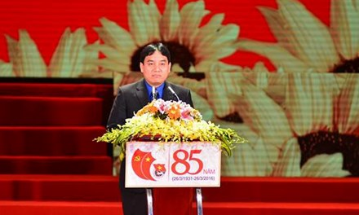
TRUYỀN THỐNG
BÀI PHÁT BIỂU CỦA BAN BÍ THƯ TRUNG ƯƠNG ĐOÀN
Tại Lễ kỷ niệm 85 năm Ngày thành lập Đoàn TNCS Hồ Chí Minh và tuyên dương 85 Bí thư Đoàn cấp cơ sở, đoàn viên xuất sắc tiêu biểu toàn quốc nhận giải thưởng Lý Tự Trọng năm 2016
---------------
Hôm nay, tại Thủ đô Hà Nội, Trung ương Đoàn TNCS Hồ Chí Minh long trọng tổ chức Lễ kỷ niệm 85 năm ngày thành lập Đoàn TNCS Hồ Chí Minh và trao Giải thưởng Lý Tự Trọng năm 2016. Thay mặt Ban Bí thư Trung ương Đoàn, tôi nhiệt liệt chào mừng và trân trọng cảm ơn các đồng chí lãnh đạo, nguyên lãnh đạo Đảng, Nhà nước, Mặt trận Tổ quốc, các đồng chí lãnh đạo các ban, bộ, ngành, đoàn thể Trung ương, lãnh đạo Đoàn TNCS Hồ Chí Minh các thời kỳ, các vị đại biểu khách quý đã dành thời gian tham dự buổi lễ ý nghĩa này; xin gửi tới toàn thể cán bộ, đoàn viên, thanh thiếu nhi ở trong và ngoài nước lời chúc mừng tốt đẹp nhất.
Kính thưa các đồng chí và các bạn,
Ngay từ những ngày đầu thành lập Đảng, đấu tranh giành chính quyền, Bác Hồ và Đảng ta đã coi trọng việc xây dựng tổ chức Đoàn thanh niên để tập hợp, đoàn kết thanh niên phấn đấu vì mục tiêu lý tưởng của Đảng và dân tộc.
Đồng chí Nguyễn Đắc Vinh, Ủy viên BCH T.Ư Đảng, Bí thư thứ nhất T.Ư Đoàn
phát biểu khai mạc buổi lễ
Đoàn Thanh niên Cộng sản Đông Dương - tổ chức tiền thân của Đoàn TNCS Hồ Chí Minh, ra đời trong khí thế cách mạng sục sôi của những năm 1930. Thế hệ đoàn viên đầu tiên kiên trung, bất khuất, đã thấm nhuần sâu sắc lý tưởng cách mạng, tích cực giác ngộ, vận động thanh niên theo Đảng làm cách
9
THÁNG 4
2016
Tài liệu
SINH HOẠT CHI ĐOÀN

Slide 10
TRUYỀN THỐNG
BÀI PHÁT BIỂU CỦA BAN BÍ THƯ TRUNG ƯƠNG ĐOÀN
mạng. Người đoàn viên thanh niên cộng sản đầu tiên, anh Lý Tự Trọng đã ngã xuống, nhưng câu nói bất hủ “Con đường của thanh niên chỉ là con đường cách mạng” đã thôi thúc biết bao thế hệ thanh niên xả thân vì độc lập, tự do của dân tộc, vì chủ nghĩa xã hội.
Dưới sự lãnh đạo trực tiếp của Đảng và Bác Hồ kính yêu, Đoàn TNCS Hồ Chí Minh đã hăng hái xung phong cùng với đồng bào cả nước làm nên cuộc Cách mạng tháng Tám lịch sử, lập nên Nước Việt Nam Dân chủ Cộng hòa, nay là nước Cộng hòa Xã hội Chủ nghĩa Việt Nam. Ngay trong những ngày đầu làm công dân của một đất nước độc lập và tự do, thanh niên đã xung kích chống giặc đói, diệt giặc dốt, đấu tranh chính trị chống thù trong, giặc ngoài, bảo vệ chính quyền cách mạng non trẻ.
Đất nước bước vào cuộc kháng chiến trường kỳ, Đoàn TNCS Hồ Chí Minh và các thế hệ thanh niên Việt Nam tiếp tục một lòng theo Đảng, theo Bác Hồ, anh dũng chiến đấu, góp phần làm nên chiến thắng Điện Biên Phủ lừng lẫy năm châu, chấn động địa cầu; làm nên chiến dịch Hồ Chí Minh lịch sử, giải phóng miền Nam, thống nhất đất nước. Tinh thần "quyết tử cho Tổ quốc quyết sinh", phong trào “Ba sẵn sàng” ở miền Bắc và “Năm xung phong” ở miền Nam là những minh chứng hào hùng về lòng yêu nước và ý chí quyết tâm của thanh niên Việt Nam.
Ngay sau ngày toàn thắng, non sông thống nhất, đất nước bước vào công cuộc tái thiết. Đoàn viên, thanh niên cả nước đã bắt tay vào những nhiệm vụ mới, quyết tâm biến chủ nghĩa anh hùng cách mạng trong kháng chiến thành chủ nghĩa anh hùng cách mạng trong xây dựng và bảo vệ Tổ quốc. Khẩu hiệu “Sống, chiến đấu, lao động và học tập theo gương Bác Hồ vĩ đại” tiếp tục là ngọn đuốc soi đường cho thanh niên. Với tinh thần “Đâu cần thanh niên có, việc gì khó có thanh niên”, các bạn trẻ đã tình nguyện đi xây dựng kinh tế mới, thi đua lao động vượt mức kế hoạch, thi đua tiết kiệm, phát huy sáng kiến, cải tiến kỹ thuật, thi đua quyết thắng, thi đua học tập và xây dựng tập thể học sinh xã hội chủ nghĩa, cùng với cả nước vượt qua khủng khoảng kinh tế xã hội, bảo vệ vững chắc chủ quyền biên giới…. Dấu ấn của thanh niên đã thể hiện trên công trình thanh niên cộng sản thủy điện Hòa Bình và biết bao công trình thanh niên khác ở khắp mọi miền đất nước.
Bước vào thời kỳ đổi mới, Đoàn Thanh niên Cộng sản Hồ Chí Minh đã phát động nhiều phong trào, điển hình như “thanh niên lập nghiệp, tuổi trẻ giữ nước”, “tiến quân và khoa học kỹ thuật”, “thanh niên tình nguyện”... Và hôm nay, đoàn viên thanh niên cả nước đang hăng hái thi đua, thực hiện hai phong
10
THÁNG 4
2016
Tài liệu
SINH HOẠT CHI ĐOÀN

Slide 11
TRUYỀN THỐNG
BÀI PHÁT BIỂU CỦA BAN BÍ THƯ TRUNG ƯƠNG ĐOÀN
trào hành động cách mạng: “xung kích, tình nguyện phát triển kinh tế xã hội và bảo vệ Tổ quốc” và “đồng hành với thanh niên lập thân, lập nghiệp”. Nhiều chương trình tham gia phát triển kinh tế - xã hội, đảm bảo quốc phòng an ninh được triển khai, phát huy hiệu quả to lớn như xóa cầu khỉ; xây dựng cầu giao thông nông thôn, miền núi; xây dựng làng thanh niên lập nghiệp, đảo thanh niên; triển khai các dự án đưa trí thức trẻ tình nguyện về nông thôn, miền núi. Phong trào “tuổi trẻ chung tay xây dựng nông thôn mới”, “thanh niên tham gia xây dựng văn minh đô thị” được triển khai rộng khắp, có hiệu quả, được cấp ủy, chính quyền và nhân dân ghi nhận. Có thể nói công tác đoàn và phong trào thanh thiếu nhi đã có những đóng góp xứng đáng cho thành tựu to lớn, có ý nghĩa lịch sử của đất nước sau 30 năm đổi mới.
Kính thưa các đồng chí và các bạn đoàn viên, thanh niên,
Đoàn TNCS Hồ Chí Minh rất đỗi tự hào về truyền thống vẻ vang 85 năm xây dựng và trưởng thành. Đó là truyền thống yêu nước nồng nàn, trung thành và tin tưởng tuyệt đối vào sự lãnh đạo của Đảng; truyền thống xung kích cách mạng, tình nguyện dấn thân đến những nơi còn khó khăn, gian khổ, sẵn sàng hy sinh vì Tổ quốc, vì nhân dân; Đó là truyền thống sáng tạo, ham học hỏi, không ngừng phấn đấu vươn lên. Những truyền thống quý báu đó đã được viết nên bởi những người con anh hùng của một dân tộc anh hùng, như Lý Tự Trọng, Võ Thị Sáu, Trần Văn Ơn, Nguyễn Văn Trỗi, Nguyễn Viết Xuân, Đặng Thùy Trâm, 10 cô gái thanh niên xung phong Đồng Lộc…
Trong giờ phút trọng thể này, thế hệ trẻ hôm nay xin thành kính tưởng nhớ Bác Hồ kính yêu và các bậc tiền bối cách mạng, đã cùng với Đảng ta giáo dục, rèn luyện các thế hệ thanh niên Việt Nam thành những lớp người ưu tú, phấn đấu quên mình vì lý tưởng độc lập dân tộc và chủ nghĩa xã hội. Xin bày tỏ lòng biết ơn vô hạn đối với các anh hùng liệt sỹ, các cán bộ, đoàn viên, thanh niên đã hiến dâng tuổi thanh xuân của mình, tuổi 20 đầy ước mơ cho Tổ quốc với lý tưởng sống thật cao đẹp: vì nền hòa bình, độc lập, tự do, thống nhất và chủ nghĩa xã hội. Tuổi trẻ chúng ta hôm nay nguyện đi theo con đường mà Đảng, Bác Hồ và nhân dân ta đã chọn.
Kính thưa các đồng chí và các bạn,
Thành quả của công tác Đoàn và phong trào thanh thiếu nhi được tạo nên bởi những cán bộ Đoàn và đoàn viên, thanh niên cả nước. Để ghi nhận, biểu dương những đóng góp của cán bộ đoàn cơ sở và đoàn viên xuất sắc, Trung ương Đoàn TNCS Hồ Chí Minh đã lựa chọn, quyết định trao giải thưởng Lý Tự Trọng cho 85 cán bộ đoàn, đoàn viên tiêu biểu. Đây là những đoàn viên đi tiên phong
11
THÁNG 4
2016
Tài liệu
SINH HOẠT CHI ĐOÀN

Slide 12
TRUYỀN THỐNG
BÀI PHÁT BIỂU CỦA BAN BÍ THƯ TRUNG ƯƠNG ĐOÀN
trong nghiên cứu, ứng dụng công nghệ sản xuất kinh doanh, đem lại thu nhập cao và giúp đỡ thanh niên khác có việc làm; là những sinh viên có thành tích học tập xuất sắc, tích cực tham gia các hoạt động xã hội; là những cán bộ công chức tiêu biểu, có nhiều sáng kiến, cải tiến công tác; là những chiến sỹ không quản hy sinh, gian khổ, dũng cảm, mưu trí chiến đấu vì chủ quyền thiêng liêng của Tổ quốc, vì hạnh phúc và bình yên của nhân dân; là những cán bộ đoàn năng nổ, gương mẫu trong công tác, giỏi trong phát triển kinh tế gia đình, sáng tạo trong tập hợp thanh niên, có những mô hình hay giúp thanh niên phát triển kinh tế, có việc làm, thu nhập ổn định... Ban Bí thư Trung ương Đoàn nhiệt liệt biểu dương những gương mặt tiêu biểu nhận giải thưởng Lý Tự Trọng hôm nay. Mong muốn các bạn tiếp tục phấn đấu, lôi cuốn đông đảo thanh niên cùng tiến bộ, góp sức xây dựng quê hương, đất nước ngày càng giàu mạnh và văn minh.
Thưa các đồng chí và các bạn,
Tự hào về truyền thống vẻ vang 85 năm của Đoàn TNCS Hồ Chí Minh, thế hệ hôm nay càng nhận thức sâu sắc về trách nhiệm của Đoàn và tuổi trẻ đối với sự phát triển của đất nước. Ban Bí thư Trung ương Đoàn đề nghị các cấp bộ Đoàn thực hiện tốt các nhiệm vụ sau:
Thứ nhất, tiếp tục đổi mới nội dung và phương thức giáo dục, thực hiện tốt chức năng trường học xã hội chủ nghĩa của thanh niên. Triển khai nghiêm túc và sáng tạo Chỉ thị 03 của Bộ Chính trị về "Tiếp tục đẩy mạnh việc học tập và làm theo tấm gương đạo đức Hồ Chí Minh", chương trình hành động thực hiện Chỉ thị số 42 của Ban Bí thư Trung ương Đảng khóa XI về "Tăng cường sự lãnh đạo của Đảng đối với công tác giáo dục lý tưởng cách mạng, đạo đức, lối sống văn hóa cho thế hệ trẻ giai đoạn 2015 - 2030”. Thường xuyên giáo dục chính trị tư tưởng, truyền thống, bồi đắp lý tưởng cách mạng cho đoàn viên, thanh niên. Kiên trì phương châm giáo dục thông qua các phong trào hành động cách mạng; kịp thời phát hiện và tôn vinh các tấm gương điển hình tiên tiến, tuyên truyền rộng rãi tới đoàn viên, thanh niên. Phát huy hiệu quả các thiết chế của Đoàn cho mục đích giáo dục. Chỉ đạo báo chí của Đoàn bám sát tôn chỉ, mục đích, thực hiện tốt chức năng định hướng, giáo dục thanh thiếu nhi. Sử dụng hiệu quả các công cụ, phương tiện hiện đại để nắm bắt, dự báo, định hướng tư tưởng cho thanh thiếu nhi. Cán bộ Đoàn phải thực sự tiêu biểu, uy tín với thanh niên và xã hội, phải có ý thức rèn luyện và phấn đấu, làm gương cho thanh niên. Đoàn viên thanh niên thường xuyên rèn luyện theo tiêu chí “tâm trong, trí sáng, hoài bão lớn”.
Ngay trong những ngày này, các cấp bộ Đoàn tập trung nghiên cứu, học tập
12
THÁNG 4
2016
Tài liệu
SINH HOẠT CHI ĐOÀN

Slide 13
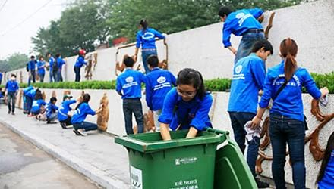
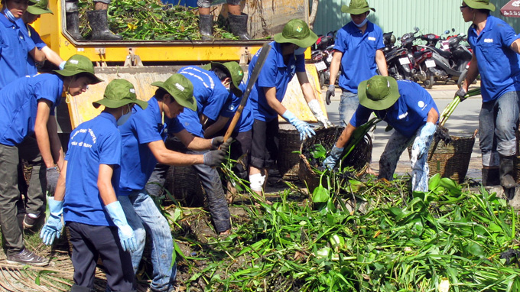
TRUYỀN THỐNG
BÀI PHÁT BIỂU CỦA BAN BÍ THƯ TRUNG ƯƠNG ĐOÀN
Nghị quyết Đại hội Đảng toàn quốc lần thứ XII; xây dựng kế hoạch, chương trình hành động thực hiện Nghị quyết. Tuyên truyền, tổ chức các hoạt động phục vụ bầu cử đại biểu Quốc hội khóa XIV và bầu cử đại biểu Hội đồng Nhân dân các cấp nhiệm kỳ 2016 - 2021.
Thứ hai, tổng kết thực tiễn, phát triển phong trào hành động cách mạng trong giai đoạn mới, tạo sức lan tỏa rộng khắp, định hướng, dẫn dắt thanh niên, đồng thời đảm bảo tính thiết thực, hiệu quả và bền vững. Phong trào của Đoàn phải thấm sâu vào từng khối đối tượng thanh niên, phát huy vai trò tiên phong, gương mẫu của đảng viên trẻ và cán bộ Đoàn, hướng tới những sản phẩm cụ thể, là những công trình, phần việc thanh niên tham gia phát triển kinh tế, xã hội và bảo vệ Tổ quốc. Triển khai các hoạt động tuyên truyền, khuyến khích, tạo điều kiện để thanh niên khởi nghiệp, thi đua làm kinh tế, tạo công ăn việc làm và nâng cao thu nhập chính đáng cho bản thân và nhiều người khác.
Thứ ba, Đoàn tiếp tục đổi mới chính mình, cả về mô hình và phương thức hoạt động để đáp ứng yêu cầu trong giai đoạn mới. Tổ chức Đoàn phải thực sự vững mạnh, có uy tín và sức hấp dẫn với thanh niên. Tổ chức Đoàn các cấp thực hiện tốt công tác tuyển chọn, đào tạo, bồi dưỡng cán bộ Đoàn, đảm bảo sự lãnh đạo của Đảng và phát huy dân chủ trong công tác cán bộ, xây dựng đội ngũ cán bộ Đoàn có bản lĩnh chính trị vững vàng, giỏi chuyên môn nghiệp vụ và tâm huyết với phong trào. Tập trung thực hiện tốt hơn các nhiệm vụ: chăm lo đời sống, văn hóa, tinh thần, gắn với đoàn kết, tập hợp thanh niên công nhân ở Khu Công nghiệp, Khu Chế xuất; giúp đỡ, hỗ trợ thanh niên ở vùng sâu, vùng xa, đặc biệt là thanh niên dân tộc thiểu số, học tập, xây dựng các mô hình kinh tế, xóa đói giảm nghèo; đổi mới phương thức tập hợp và hoạt động ở khu dân cư; tăng cường tổ chức các hoạt động cho thanh niên tôn giáo; chú trọng kết nối với thanh niên, sinh viên Việt Nam ở nước ngoài.
13
THÁNG 4
2016
Tài liệu
SINH HOẠT CHI ĐOÀN

Slide 14
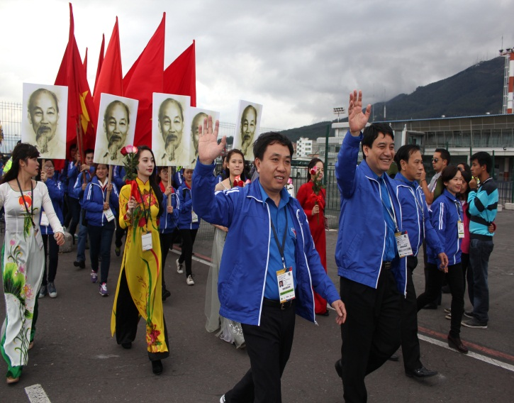
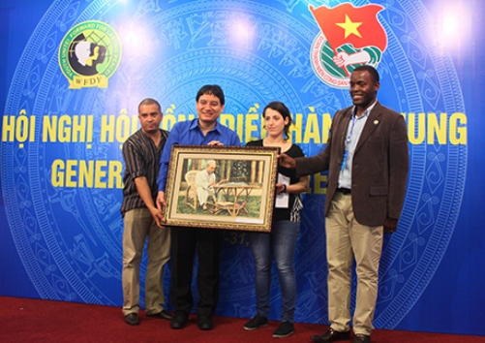
TRUYỀN THỐNG
BÀI PHÁT BIỂU CỦA BAN BÍ THƯ TRUNG ƯƠNG ĐOÀN
Thứ tư, tiếp tục mở rộng giao lưu hợp tác với thanh niên tiến bộ trên thế giới; tổ chức tốt các hoạt động đối ngoại thanh niên. Đẩy mạnh phong trào học ngoại ngữ trong thanh niên, tuyên truyền, phổ biến kiến thức, hỗ trợ tích cực thanh niên trong quá trình hội nhập quốc tế.
Thứ năm, làm tốt công tác phụ trách Đội thiếu niên tiền phong Hồ Chí Minh và chăm sóc, giáo dục thiếu niên, nhi đồng.
Kính thưa các đồng chí và các bạn,
Bằng niềm tin không lay chuyển và lòng trung thành tuyệt đối với Đảng, thế hệ cán bộ, đoàn viên, thanh niên hôm nay nguyện viết tiếp những trang sử vẻ vang của Đoàn TNCS Hồ Chí Minh và tuổi trẻ Việt Nam.
Ban Bí thư Trung ương Đoàn kêu gọi cán bộ, đoàn viên, thanh niên cả nước đoàn kết, ra sức phấn đấu, thực hiện thật tốt các nhiệm vụ của mình, góp phần thực hiện thắng lợi Nghị quyết Đại hội XII của Đảng, làm nên những đóa hoa tươi thắm dâng lên Đảng và Bác Hồ kính yêu.
Tại diễn đàn trọng thể này, Đoàn TNCS Hồ Chí Minh và tuổi trẻ Việt Nam xin bày tỏ lòng biết ơn sâu sắc đối với sự chăm lo của Đảng và Nhà nước; sự tạo điều kiện và hợp tác có hiệu quả của các bộ, ngành, đoàn thể, các tổ chức xã hội, các tổ chức kinh tế, các nhân sĩ, trí thức, các nhà khoa học, các văn nghệ sĩ, các bậc phụ huynh, các cán bộ Đoàn qua các thời kỳ.
Kính chúc các đồng chí lãnh đạo Đảng, Nhà nước, Mặt trận Tổ quốc Việt Nam, các vị đại biểu khách quý cùng toàn thể các đồng chí và các bạn mạnh khỏe, hạnh phúc và thành công.
Trân trọng cảm ơn!
(Ban Tuyên giáo Trung ương Đoàn tổng hợp)
14
THÁNG 4
2016
Tài liệu
SINH HOẠT CHI ĐOÀN

Slide 15
THÔNG TIN THỜI SỰ
Kết quả triển khai Tháng Thanh niên năm 2016
Với phương châm “Thanh niên hành động vì cộng đồng, xã hội chăm lo bồi dưỡng thanh niên”, Tháng Thanh niên năm 2016 đã được triển khai có trọng tâm, sáng tạo và hiệu quả, mạnh dạn trong thiết kế các phong trào mới, đảm nhận việc khó. Công tác truyền thông được chú trọng. Các hoạt động trong nghề nghiệp, việc làm, an sinh xã hội, giữ gìn an ninh trật tự, phòng chống tội phạm, tệ nạn xã hội, tham gia xây dựng nông thôn mới, mừng sinh nhật đoàn được triển khai mạnh mẽ, thiết thực, có chiều sâu, thực chất, có tính lan tỏa rộng, hiệu ứng xã hội tích cực, hướng về cơ sở, thu hút đông đảo thanh thiếu nhi tham gia, được cấp ủy đảng quan tâm lãnh đạo, chỉ đạo, các cấp, các ngành và các lực lượng xã hội quan tâm, chăm lo, phối hợp. Tháng Thanh niên năm 2016 đã góp phần khẳng định vai trò xung kích, tình nguyện của thanh niên trong tham gia phát triển kinh tế - xã hội, an ninh quốc phòng. Các hoạt động đã tạo được dấu ấn về phong trào xung kích, tình nguyện của tuổi trẻ cả nước.
Một số kết quả cụ thể:
1. Tuần 1 với chủ đề “Nghề nghiệp, việc làm”
* Cấp Trung ương
- Ngày 27/02/2016 tại Quảng trường Hồ Chí Minh, thành phố Vĩnh Yên, tỉnh Vĩnh Phúc, Trung ương Đoàn TNCS Hồ Chí Minh tổ chức Lễ khởi động Tháng Thanh niên 2016 với chủ đề “Tự hào tuổi trẻ thời đại Hồ Chí Minh”. Ngay sau Lễ khởi động, tuổi trẻ Vĩnh Phúc đã có nhiều hoạt động hưởng ứng thiết thực như khám bệnh cho thanh niên công nhân, hiến máu tình nguyện, trồng cây xanh bảo vệ môi trường…
- Ngày 29/02/2016, Ban Bí thư Trung ương Đoàn phối hợp với ban Thường vụ tỉnh đoàn Vĩnh Phúc tổ chức chương trình “Tiếp sức thanh niên công nhân, người lao động” với chủ đề “Thanh niên công nhân với Nghị quyết Đại hội Đảng toàn quốc lần thứ XII”.
- Ban Bí thư Trung ương Đoàn đã thành lập các đoàn công tác đi thăm, tặng quà các tỉnh, thành đoàn và một số đơn vị Bộ đội biên phòng nhân kỷ niệm 57 năm Ngày truyền thống Bộ đội Biên phòng (3/3/1959 - 3/3/2016).
* Cấp tỉnh, thành đoàn
Các tỉnh, thành đoàn, đoàn trực thuộc đã tổ chức Lễ ra quân và các hoạt động khởi động Tháng Thanh niên gắn với đợt phát động thi đua cao điểm chào mừng 85 năm ngày thành lập Đoàn TNCS Hồ Chí Minh tạo sự lan tỏa rộng lớn trong thanh niên cả nước. Ngay sau Lễ ra quân đã tổ chức các hoạt động về bảo vệ môi trường, đảm bảo trật tự an toàn giao thông, xây dựng nông thôn mới, văn
15
THÁNG 4
2016
Tài liệu
SINH HOẠT CHI ĐOÀN

Slide 16
THÔNG TIN THỜI SỰ
Kết quả triển khai Tháng Thanh niên năm 2016
trong thanh niên cả nước. Ngay sau Lễ ra quân đã tổ chức các hoạt động về bảo vệ môi trường, đảm bảo trật tự an toàn giao thông, xây dựng nông thôn mới, văn minh đô thị, tư vấn, giới thiệu nghề nghiệp, việc làm, tổ chức các hoạt động an sinh xã hội hướng tới đối tượng là các em học sinh, các gia đình chính sách, gia đình có công với cách mạng, Mẹ Việt Nam anh hùng, hướng về vùng sâu, vùng xa, biên giới, hải đảo...
Với chủ đề “Nghề nghiệp việc làm”, các cấp bộ đoàn đã đẩy mạnh hoạt động tư vấn hướng nghiệp, hỗ trợ vay vốn cho thanh niên; các hoạt động chăm lo, hỗ trợ thanh niên công nhân tại các doanh nghiệp được chú trọng triển khai: Các cấp bộ đoàn đã tổ chức 2.026 buổi tư vấn việc làm cho 290.251 lượt ĐVTN; hỗ trợ việc làm cho 13.492 ĐVTN; hỗ trợ vay vốn cho 8.581 ĐVTN với tổng số vốn vay là 234.848 triệu đồng (tính trung bình, mỗi đoàn viên, thanh niên được hỗ trợ vay vốn khoảng 27 triệu đồng/người). Đã có 19.109 ĐVTN được tập huấn chuyển giao tiến bộ khoa học kỹ thuật. Cả nước đã tổ chức được 319 buổi giao lưu giữa các cấp bộ đoàn với các đơn vị bộ đội biên phòng với 21.248 ĐVTN tham gia; trao tặng 1.821 phần quà, tổng trị giá 1.960,65 triệu đồng.
Nhân dịp kỷ niệm 57 năm ngày truyền thống Bộ đội Biên phòng (03/3/1959 - 03/3/2016), Ban Thường vụ các tỉnh, thành đoàn có đồn biên phòng đóng trên địa bàn đã tổ chức nhiều hoạt động giao lưu, thăm, tặng quà các chiến sĩ bộ đội biên phòng với sự tham gia của đông đảo đoàn viên thanh niên và chiến sĩ, qua đó tăng cường tình đoàn kết gắn bó giữa đoàn viên thanh niên và bộ đội.
2. Tuần 2 với chủ đề “Môi trường xanh”
* Cấp Trung ương
- Ngày 19/02/2016 tại xã Cẩm Lĩnh, huyện Cẩm Xuyên, tỉnh Hà Tĩnh, Trung ương Đoàn TNCS Hồ Chí Minh tổ chức Lễ phát động Tết trồng cây “Đời đời nhớ ơn Bác Hồ” xuân 2016. Tại buổi Lễ, Trung ương Đoàn trao 20 suất học bổng cho học sinh nghèo hiếu học xã Cẩm Lĩnh và 20 suất quà cho người nghèo trên địa bàn xã. Sau phần Lễ, các đồng chí lãnh đạo cùng hơn 1.000 đoàn viên, thanh niên, người dân các xã trên địa bàn huyện Cẩm Xuyên trồng 10.000 cây Trang trên diện tích 5 ha ven vùng biển xã Cẩm Lĩnh với mục đích giúp cải thiện môi trường, ngăn xâm nhập mặn, bảo vệ đê kè, tạo sinh kế cho người dân địa phương.
* Cấp tỉnh, thành đoàn
Nhiều công trình, phần việc thanh niên thu hút được đông đảo đoàn viên, thanh niên tham gia với những hình thức đa dạng, phong phú, như: trồng cây xanh, ra quân dọn dẹp vệ sinh đường làng, ngõ xóm; di chuyển nhà tiêu không
16
THÁNG 4
2016
Tài liệu
SINH HOẠT CHI ĐOÀN

Slide 17
THÔNG TIN THỜI SỰ
Kết quả triển khai Tháng Thanh niên năm 2016
hợp vệ sinh; tuyên truyền ý thức bảo vệ môi trường, nâng cao nhận thức của người dân trong tham gia giữ gìn vệ sinh môi trường xanh - sạch - đẹp tại địa bàn dân cư, nơi lao động, học tập; thành lập các đội hình tình nguyện tuyên truyền bảo vệ môi trường; huy động đoàn viên thanh niên tham gia nạo vét kênh mương, thủy lợi nội động; đồng loạt tổ chức “Ngày thứ bảy tình nguyện”, “Ngày Chủ nhật xanh”…
Bên cạnh đó, tiếp tục triển khai và đẩy mạnh thực hiện nội dung “Tuổi trẻ chung tay xây dựng nông thôn mới”, các cấp bộ đoàn đồng loạt triển khai nhiều hoạt động tham gia xây dựng nông thôn mới: Tổ chức 6.644 buổi tuyên truyền về bảo vệ môi trường, ứng phó với biến đổi khí hậu với sự tham gia của 527.752 ĐVTN; thành lập 7.304 đội hình TNTN bảo vệ môi trường với 156.185 ĐVTN tham gia. Tổ chức nạo vét 1.874,24 km kênh, mương thủy lợi nội đồng; trợ giúp xây dựng mới nhà tiêu hợp vệ sinh cho 670 hộ dân; trồng được 732.087 cây xanh huy động sự tham gia của 425.706 ĐVTN. Tu sửa, làm mới 1.856,49 km đường giao thông nông thôn tổng trị giá 23 tỷ 531 triệu đồng; 460,55 km đường giao thông nông thôn được thắp sáng, tổng trị giá trên 15 tỷ đồng; 25 cầu giao thông nông thôn được xây mới, tổng trị giá 7,3 tỷ đồng; 670 nhà văn hóa, điểm vui chơi được sửa chữa, xây mới, tổng trị giá trên 4,2 tỷ đồng.
3. Tuần 3 với chủ đề “An sinh xã hội”
* Cấp Trung ương
- Ngày 13/3/2016, Trung ương Đoàn đã tổ chức khánh thành, bàn giao điểm công trình “85 vườn rau cho em” tại Trường Dân tộc nội trú Đồng Hỷ, huyện Đồng Hỷ, tỉnh Thái Nguyên. Mô hình “85 vườn rau cho em” được xây dựng trong các trường nội trú, bán trú dân nuôi thuộc các tỉnh khu vực Đông Bắc, Tây Bắc, Tây Nguyên và một số tỉnh khác. Mỗi mô hình sẽ được hỗ trợ triển khai 1 vườn rau có diện tích 200m² với hệ thống tưới tự động và 10 đàn gà Khăn quàng đỏ với số lượng 100 con.
- Ngày 14/3/2016, tại Cổng Thông tin điện tử Chính phủ, đồng chí Nguyễn Đắc Vinh - Ủy viên BCH Trung ương Đảng, Bí thư thứ nhất BCH Trung ương Đoàn TNCS Hồ Chí Minh, Chủ nhiệm Ủy ban Quốc gia về Thanh niên Việt Nam đã đối thoại trực tuyến với đoàn viên, thanh niên Việt Nam trong và ngoài nước. Ngoài điểm cầu chính tại trụ sở Cổng Thông tin điện tử Chính phủ còn có thêm 10 điểm cầu khác trong nước ở tại các địa phương, bao gồm: Hà Nội, TP Hồ Chí Minh, Cần Thơ, Đà Nẵng, Thái Nguyên, Huế, Đắk Lắk, Bắc Ninh, Hoà Bình, Đồng Tháp và 3 điểm cầu ở nước ngoài, đó là các nước: Nga, Hàn Quốc, Trung Quốc. Tham gia cuộc đối thoại trực tuyến còn có đại diện Bộ Nội vụ, Bộ Lao
17
THÁNG 4
2016
Tài liệu
SINH HOẠT CHI ĐOÀN

Slide 18
THÔNG TIN THỜI SỰ
Kết quả triển khai Tháng Thanh niên năm 2016
động Thương binh và Xã hội; Bộ Giáo dục và Đào tạo; cùng NSND Tự Long, NSƯT Xuân Bắc - đây là những nghệ sĩ tiêu biểu, luôn đồng hành cùng các hoạt động Đoàn và tuổi trẻ cả nước trong nhiều năm qua.
- Ngày 21/3/2016, tại Hà Nội, Ban Bí thư Trung ương Đoàn TNCS Hồ Chí Minh tổ chức Lễ trao Giải thưởng 10 Gương mặt trẻ Việt Nam tiêu biểu năm 2015 và Gặp mặt các gương mặt trẻ Việt Nam tiêu biểu các thời kỳ; kỷ niệm 20 năm Giải thưởng Gương mặt trẻ Việt Nam tiêu biểu.
- Ngày 28/3/2016, Trung ương Hội Liên hiệp thanh niên Việt Nam tổ chức khánh thành, bàn giao điểm công trình “Thắp sáng đường quê” tại tỉnh Thái Nguyên. Công trình “Thắp sáng đường quê” với tổng số 100 km đường được xây dựng tại 10 tỉnh trong toàn quốc (mỗi tỉnh 10km, mỗi đơn vị xây dựng 340 trụ đèn giao thông nông thôn) với tổng giá trị 3,1 tỷ đồng (Lào Cai, Nghệ An, Quảng Bình, Đắk Nông, Thái Nguyên, Hòa Bình, Thanh Hóa, Hà Tĩnh, Thái Bình, Quãng Ngãi).
- Trung ương Hội Liên hiệp thanh niên Việt Nam đã tổ chức khởi công xây dựng 08 điểm Trường đẹp cho em tại 08 tỉnh với tổng giá trị 3,4 tỷ đồng (Nghệ An, Cà Mau, Hải Phòng, Bình Định, Lai Châu, Sơn La, Khánh Hòa, Yên Bái).
* Cấp tỉnh, thành đoàn
Chủ đề tuần 3 “An sinh xã hội” được các cấp bộ đoàn bám sát nội dung hướng dẫn triển khai, đạt nhiều kết quả tích cực: Tổ chức khám bệnh, cấp phát thuốc miễn phí cho 92.734 người dân với sự tham gia của 5.567 y, bác sĩ, tổng trị giá trên 7,2 tỷ đồng. Đã có 59.904 ĐVTN tham gia hiến máu, tiếp nhận được 34.355 đơn vị máu. Trao tặng 19.051 suất quà cho các em học sinh, sinh viên có hoàn cảnh khó khăn vươn lên trong học tập, tổng trị giá 5,7 tỷ đồng; 10.824 suất quà được trao tặng cho các gia đình có công với cách mạng, gia đình chính sách, tổng trị giá trên 4,6 tỷ đồng. Sửa chữa, xây mới 602 Nhà nhân ái, Nhà tình thương tổng trị giá 6,7 tỷ đồng.
Các tỉnh, thành đoàn, đoàn trực thuộc phát huy vai trò xung kích của thanh niên tham gia tích cực thực hiện các chương trình, dự án phát triển kinh tế - xã hội của địa phương, đơn vị, đặc biệt ở 64 huyện nghèo, góp phần xóa đói, giảm nghèo, nâng cao dân trí, đảm bảo an sinh xã hội; các hoạt động tình nguyện tham gia phát triển kinh tế - xã hội: tuổi trẻ tham gia xây dựng nông thôn mới: ra quân vệ sinh môi trường, phát quang đường làng, ngõ xóm, xây dựng và khánh thành tuyến đường “Thắp sáng đường quê”, tham gia bê tông hóa đường giao thông nông thôn…
18
THÁNG 4
2016
Tài liệu
SINH HOẠT CHI ĐOÀN

Slide 19
THÔNG TIN THỜI SỰ
Kết quả triển khai Tháng Thanh niên năm 2016
4.Tuần 4 với chủ đề “Mừng sinh nhật Đoàn”
* Cấp Trung ương
- Ban Bí thư Trung ương Đoàn tổ chức Hội thảo đánh giá hai phong trào “Xung kích, tình nguyện phát triển kinh tế - xã hội và bảo vệ Tổ quốc” và “Đồng hành với thanh niên lập thân, lập nghiệp” của Đoàn TNCS Hồ Chí Minh qua nhiệm kỳ IX và X; tổ chức tọa đàm “Sứ mệnh lịch sử của thanh niên trong thời đại mới” trong cán bộ Đoàn, đoàn viên tiêu biểu nhận giải thưởng Lý Tự Trọng 2016.
- Ngày 25/3/2016, Ban Bí thư Trung ương Đoàn tổ chức Lễ kỷ niệm 85 năm ngày thành lập Đoàn TNCS Hồ Chí Minh và trao Giải thưởng Lý Tự Trọng năm 2016 tại Cung Văn hóa Hữu nghị Hà Nội. Trung ương Đoàn đã lựa chọn, trao giải thưởng Lý Tự Trọng cho 85 cán bộ đoàn, đoàn viên tiêu biểu.
- Ngày 30/3/2016, tại TP Hồ Chí Minh, Trung ương Đoàn TNCS Hồ Chí Minh phối hợp với Hội Cựu Thanh niên xung phong Việt Nam, Thành ủy TP Hồ Chí Minh đã tổ chức Hội thảo khoa học và thực tiễn “Tư tưởng Hồ Chí Minh về Trường học lớn Thanh niên xung phong”.
* Cấp tỉnh, thành đoàn
Gắn với Lễ kỷ niệm 85 năm Ngày thành lập Đoàn TNCS Hồ Chí Minh, các cấp bộ Đoàn trong cả nước đã tổ chức nhiều chương trình, hoạt động sôi nổi, rộng khắp với nhiều nội dung phong phú, đa dạng: ngày hội “Thanh niên khỏe”, hội trại phát triển các kỹ năng xã hội cho thanh thiếu nhi; khối các trường tổ chức đồng diễn “Tiến lên đoàn viên” và “Thanh niên làm theo lời Bác”; tổ chức đối thoại, trao đổi giữa cấp uỷ đảng, chính quyền với các cấp bộ Đoàn, đoàn viên thanh niên; giới thiệu cử tri trẻ tiêu biểu tham gia ứng cử đại biểu Quốc hội và Hội đồng Nhân dân các cấp...; bồi dưỡng, phát triển lớp đoàn viên 26/3; đẩy mạnh thực hiện chương trình rèn luyện đoàn viên; tổ chức “Ngày đoàn viên”; giới thiệu đoàn viên ưu tú cho Đảng xem xét kết nạp; các hoạt động míttinh, văn hóa, văn nghệ, ngày hội tuổi trẻ chào mừng kỷ niệm 85 năm Ngày thành lập Đoàn TNCS Hồ Chí Minh.
Trong Tháng thanh niên đã có trên 2,1 triệu lượt ĐVTN tham gia các ngày hội thanh niên; trên 3,2 triệu ĐVTN tham gia các hoạt động kỷ niệm 85 năm Ngày thành lập Đoàn TNCS Hồ Chí Minh; tổ chức 4.111 buổi đối thoại giữa cấp ủy đảng, chính quyền các cấp với ĐVTN với 547.637. Kết nạp mới 159.532 đoàn viên, giới thiệu 10.857 đoàn viên cho Đảng xem xét, kết nạp.
(Ban Đoàn kết tập hợp thanh niên Trung ương Đoàn)
19
THÁNG 4
2016
Tài liệu
SINH HOẠT CHI ĐOÀN

Slide 20
THÔNG TIN THỜI SỰ
NHỮNG SỰ KIỆN, HOẠT ĐỘNG LỚN CỦA TRUNG ƯƠNG ĐOÀN THÁNG 4/2016
1
Hành trình tuổi trẻ vì biển đảo quê hương năm 2016
2
4
5
Vòng thi chung kết, Lễ tổng kết và trao giải cuộc thi Chinh phục vũ môn toàn quốc lần thứ II, năm học 2015 - 2016
6
Hội thi “Thủ lĩnh Sinh viên toàn quốc” năm 2016
Tổng kết, trao giải Cuộc thi viết và sáng tác ca khúc “Sinh viên Việt Nam - Những câu chuyện đẹp”
7
8
Đoàn lãnh đạo Trung ương Hội Sinh viên Việt Nam đi công tác tại Nhật Bản theo chương trình “Câu chuyện hòa bình”
9
Đón đoàn đại biểu cấp cao Đoàn TNNDCM Lào thăm và làm việc tại Việt Nam
Phối hợp Tổng cục chính trị tổ chức tổng kết chương trình Học kỳ trong quân đội
3
Chương trình “Tuổi trẻ Việt Nam - Câu chuyện hòa bình” số 4
10
Đón đoàn đại biểu Australia thăm và làm việc tại Việt Nam
Hội nghị Tập huấn cán bộ Hội chủ chốt toàn quốc năm 2016
20
THÁNG 4
2016
Tài liệu
SINH HOẠT CHI ĐOÀN

Slide 21
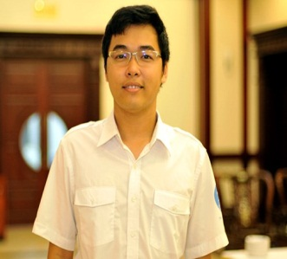
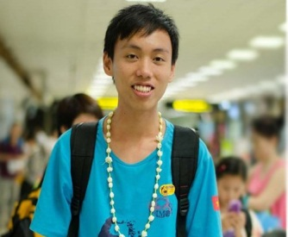
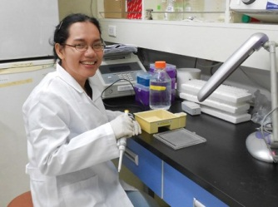
GÓC NHÌN TRẺ
10 Gương mặt trẻ Việt Nam tiêu biểu 2015
Tối 21/3, tại Hà Nội, T.Ư Đoàn, Quỹ Hỗ trợ Tài năng trẻ Việt Nam tổ chức Chương trình Kỷ niệm 20 năm Giải thưởng Gương mặt trẻ Việt Nam tiêu biểu; trao giải thưởng Gương mặt trẻ Việt Nam tiêu biểu năm 2015 cho 10 cá nhân xuất sắc nhất tương ứng với các lĩnh vực: Học tập, Nghiên cứu khoa học, Lao động sản xuất, Doanh nhân, Quốc phòng, An ninh trật tự, Văn hóa nghệ thuật, Thể dục thể thao, Hoạt động xã hội.
 | 1. Lê Yên Thanh (SN 1994) sinh viên Khoa Công nghệ Thông tin, ĐH Khoa học Tự nhiên, ĐHQG TPHCM, đạt giải Nhất cuộc thi Lập trình sinh viên Quốc Tế ACM/ICPC khu vực châu Á 2015; Giải nhì Nhân tài Đất Việt 2015 với đề tài “BusMap – Xe buýt thành phố”. Giành Cúp Bạc Siêu cúp Olympic Tin học Sinh viên Việt Nam; Giải Đặc biệt Olympic Tin học Sinh viên Trường ĐH KHTN; Giải thưởng Honda Y-E-S dành cho 10 kỹ sư và nhà khoa học trẻ Việt Nam năm 2015 và Gương điển hình tiên tiến toàn quốc. Tham gia nhiều hoạt động cộng đồng, như: Chương trình giao lưu thanh niên sinh viên Asian–Nhật Bản JENESYS 2.0; Ủy viên BCH Đoàn Trường ĐH KHTN; Ủy viên Ban thư ký Hội Sinh viên TPHCM..
 | 2. Nguyễn Thế Hoàn (SN 1997) sinh viên ĐH Khoa học Tự nhiên, ĐHQG Hà Nội, đoạt 2 huy chương Vàng Olympic Toán học quốc tế năm 2014, 2015. Nhận Bằng khen của Chủ tịch UBND TP Hà Nội, Bộ trưởng GD&ĐT các năm 2014, 2015. Top 20 đại biểu Đại hội Tài năng trẻ 2015. Đạt danh hiệu Gương mặt trẻ Thủ đô tiêu biểu năm 2014. Đạt nhiều học bổng như: Học bổng Hoa phong lan của Quỹ học bổng Hoa phong lan, Singapore; Học bổng Shinnyo-en; Học bổng của Trường ĐH New South Wales; Học bổng của Chương trình trọng điểm Quốc gia Phát triển Toán học giai đoạn 2010 – 2020; và Học bổng chương trình “Tiếp sức tài năng trẻ” của T.Ư Đoàn
 | 3. Tiến sỹ Trần Hà Liên Phương (SN 1981) - ĐH Quốc tế, ĐHQG TPHCM, là phụ nữ Việt Nam đầu tiên nhận giải thưởng Nhà khoa học trẻ tài năng của thế giới do Quỹ L’Oréal-UNESCO trao tặng. Tác giả công trình “Nghiên cứu hệ mixen chứa chất Fucoidan ứng dụng trong chẩn đoán và điều trị ung thư” - được đánh giá cao về tính hiệu quả, chi phí thấp, ít phản ứng phụ. Chị là tác giả của 1 sách xuất bản quốc tế, 26 bài báo tạp chí quốc tế (18 bài ISI), và 39 bài báo tại các hội thảo khoa học quốc tế. Đồng biên tập ấn phẩm IFMBE của Hội nghị Quốc tế về sự phát triển của ngành Kỹ thuật Y Sinh tại Việt Nam lần thứ 4 và 5 được xuất bản bởi Springer; Phản biện thường xuyên của 3 tạp chí quốc tế uy tín chuyên ngành: International Journal of Nanomedicine, International Journal of Pharmaceutics, và Journal of Drug Design, Development and Therapy; Ban biên tập tạp chí "Current Biomedical Engineering", Bentham Science Publishers
21
THÁNG 4
2016
Tài liệu
SINH HOẠT CHI ĐOÀN

Slide 22
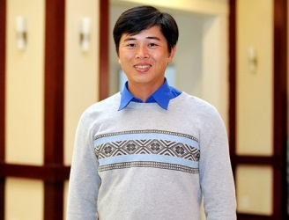
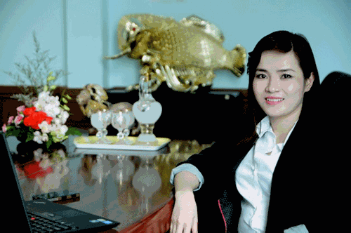
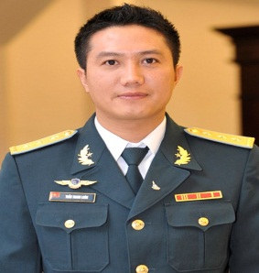
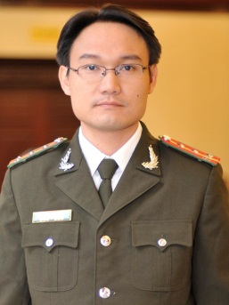
GÓC NHÌN TRẺ
10 Gương mặt trẻ Việt Nam tiêu biểu 2015
 | 4. Phan Thanh Sang (SN 1984) chủ trang trại hoa lan Ysaorchid, Đà Lạt; Phó Chủ tịch Hiệp Hội Hoa Đà Lạt, là tấm gương thanh niên vừa làm kinh tế giỏi vừa tích cực tham gia các hoạt động Đoàn, Hội tại địa phương. Trang trại hoa lan Ysaorchid tạo việc làm ổn định cho hơn 40 lao động tại địa phương; lai tạo nhiều giống lan quý... Năm 2015, được nhận bằng khen của Thủ tướng Chính phủ trong Đại hội Thi đua yêu nước tỉnh Lâm Đồng; Top 20 đại biểu được tuyên dương tại Đại hội Tài năng trẻ toàn quốc. Ngoài ra, nhận Bằng khen của UBND tỉnh các năm 2009, 2010,2013,2015. Bằng khen của T.Ư Hội LHTN Việt Nam năm 2014; Giải thưởng Khi Tổ quốc cần năm 2012 của T.Ư Hội LHTN Việt Nam; Giải thưởng Lương Định Của năm 2009 của T.Ư Đoàn..
 | 5. Đinh Thị Bích Châu (SN 1982) Tổng Giám đốc Công ty TNHH Đầu tư Hoàn Châu, TPHCM, là chủ của doanh nghiệp có vốn đăng ký hiện nay là 30,9 tỷ đồng; doanh thu 2014 đạt 285 tỷ đồng, nộp ngân sách đạt 2,2 tỷ đồng; tạo việc làm cho 300 lao động ổn đinh, khoảng 2000 lao động theo mùa vụ, thu nhập bình quân trên 6 triệu đồng/người/tháng. Năm 2015, công ty của chị lọt Top 50 doanh nghiệp thuỷ sản xuất khẩu; chị là một trong Top 20 đại biểu được tuyên dương tại Đại hội Tài năng trẻ toàn quốc; Doanh nhân trẻ xuất sắc TPHCM.
 | 6.Thượng uý Trần Thanh Luân (SN 1988) - Phi đội 1, Trung Đoàn 935, Sư đoàn Không quân 370, Quân chủng phòng không Không quân: Tốt nghiệp thủ khoa hệ đào tạo phi công quân sự, Trường Sĩ quan Không quân Nha Trang; là một trong 6 phi công ra trường được tuyển thẳng về đơn vị chiến đấu và lái loại máy bay Su-30MK2. Tổng số giờ bay 450 giờ đảm bảo an toàn tuyệt đối. Được lựa chọn đào tạo giáo viên bay trên máy bay Su -30MK2. Đạt Danh hiệu Chiến sĩ thi đua cấp cơ sở năm 2011, 2014, 2015. Đại biểu tham dự Đại hội Tài năng trẻ toàn quốc năm 2015; đạt Danh hiệu "Thanh niên tiên tiến làm theo lời Bác". Năm 2014, nhận Bằng khen của Quân chủng Phòng không-Không quân.
 | 7. Đại uý Ngô Ngọc Trân (SN 1984) Phó Trưởng phòng 4, Cục An ninh mạng, Bộ Công an, là tấm gương sáng trong học tập và chiến đấu. Năm Năm 2015, được nhận Huân chương Chiến công hạng Nhì; Năm 2011, nhận Huân chương Chiến công hạng Ba; Giải thưởng Thanh niên Công an tiêu biểu; Huy hiệu Thanh niên tiên tiến làm theo lời Bác; 2 Bằng khen của Bộ trưởng Bộ Công an.
22
THÁNG 4
2016
Tài liệu
SINH HOẠT CHI ĐOÀN

Slide 23
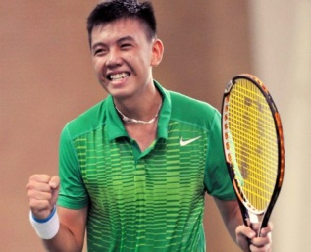
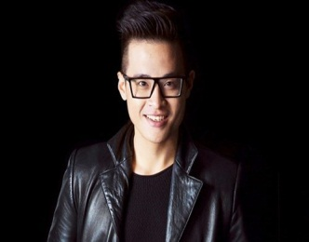
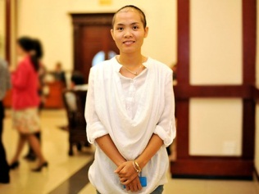
GÓC NHÌN TRẺ
10 Gương mặt trẻ Việt Nam tiêu biểu 2015
 | 8. Lý Hoàng Nam (SN 1997) vận động viên quần vợt CLB Becamex Bình Dương: Đầu năm 2016, xếp thứ 912 trên bảng xếp hạng của Hiệp hội quần vợt nam chuyên nghiệp (ATP), thứ hạng cao nhất mà các tay vợt nam Việt Nam đạt được từ trước đến nay. Là vận động viên quần vợt Việt Nam đầu tiên vô địch nội dung đôi nam trẻ tại Wimbledon 2015. Năm 2015, đoạt chức vô địch quần vợt đơn nam tại giải vô địch quần vợt trẻ châu Á; lọt Top 10 Vận động tiêu biểu toàn quốc; Top 20 đại biểu Đại hội Tài năng trẻ. Ngoài ra, đoạt nhiều huy chương Vàng tại các giải đầu trong nước và quốc tế, như: Đại hội Thể thao trẻ châu Á 2013; Vô địch kết giải U18 ITF Grade 2 Bangkok 2013; Top 10 tay vợt châu Á; Số 1 khu vực Đông Nam Á ở lứa tuổi U18.
 | 9. Ca sỹ Hà Anh Tuấn (SN 1984) là nghệ sỹ được yêu thích về tài năng, phong cách sống; đóng góp rất tích cực trong các hoạt động cộng đồng. Anh là Đại sứ quỹ học bổng Vừ A Dính, Thành viên Hội bảo trợ bệnh nhân nghèo TPHCM, Đại sứ & thành viên sáng lập "Câu chuyện hoà bình", Đại sứ quỹ bảo vệ Tê giác Nam Phi, Đại sứ chiến dịch xây dựng nhà bán trú học sinh vùng cao, Đại sứ chiến dịch Power On hướng nghiệp và giáo dục kỹ năng sinh viên vùng sâu vùng xa. Được nhận Giải thưởng ca sỹ triển vọng Sao mai điểm hẹn; Top 10 ca sỹ giải thưởng Làn sóng xanh; Top 5 ca sỹ giải thưởng Cống hiến; Top 5 ca sỹ giải thưởng Mai vàng; Top 3 ca sỹ giải thưởng HTV Awards; Ca sỹ xuất sắc nhất Bài Hát Việt; Giải album xuất sắc nhất Album Vàng (HTV); Giải album xuất sắc nhất Làn sóng xanh; Giải thưởng ăn mặc Mốt nhất (viện Mode Việt Nam); Giải thưởng nam ca sỹ thời trang nhất của ELLE...
 | 10. Nguyễn Thuỷ Tiên (SN 1988) Đồng sáng lập, quản lý Mạng lưới ung thư vú Việt Nam. Cùng chị gái là Thương Sobey - giảng viên khoa Báo chí ĐH Khoa học Xã hội và Nhân văn, ĐHQG Hà Nội; Ths ngành Quản lý Truyền thông tại ĐH Công nghệ Sydney (Australia) bị ung thư vú, Thủy Tiên đã sáng lập điều hành dự án Mạng lưới ung thư vú Việt Nam. Trong năm 2015, Mạng lưới ung thư vú Việt Nam là tổ chức duy nhất của Việt Nam tham dự Hội nghị Cải thiện hành động phòng chống ung thư do AEEPO tổ chức tại Bali, Indonesia. Trong 3 năm hoạt động, tổ chức đã thực hiện được: Nâng cao nhận thức và công tác tầm soát sớm ung thư vú; 03 chiến dịch lớn nâng cao nhận thức về ung thư vú; Hơn 5000 người tham gia, 1000 suất khám tầm soát ung thư vú miễn phí. Đạt Giải thưởng tình nguyện Quốc gia 2014; Gương mặt trẻ triển vọng năm 2014. (Theo Tiền Phong)
23
THÁNG 4
2016
Tài liệu
SINH HOẠT CHI ĐOÀN

